Slide 1



PROYECTO FINAL · INGENIERÍA ELECTRÓNICA · UNIVERSIDAD DEL NORTE
Pronóstico del precio de bolsa y apoyo a la decisión
Avances del proyecto
Presentado por: Juan David Barceló Barraza y Rafael Andrés Dede Perdomo
Asesores: José Daniel Soto Ortiz · Daniela María Charris Stand
Notes:
Rafael · 0:20
Buenos días. Somos Juan David Barceló y Rafael Dede, y vamos a presentar el avance de nuestro proyecto final: una plataforma que pronostica el precio de bolsa de la energía en Colombia y lo traduce en una recomendación para quien compra o vende energía. Nuestros asesores son el profesor José Daniel Soto y la profesora Daniela Charris.

Slide 2
01
Problemática
02
Objetivos
03
Alcances y limitaciones
Índice
04
Estado del arte
05
Datos y diseño del sistema
06
Estado actual (OE1 a OE4)
07
Cronograma y avance
08
Próximos pasos
Notes:
Rafael · 0:15
La presentación sigue este orden: primero el problema y los objetivos, luego el estado del arte y el diseño del sistema, y al final el estado actual de cada objetivo, el cronograma y lo que falta.

Slide 3
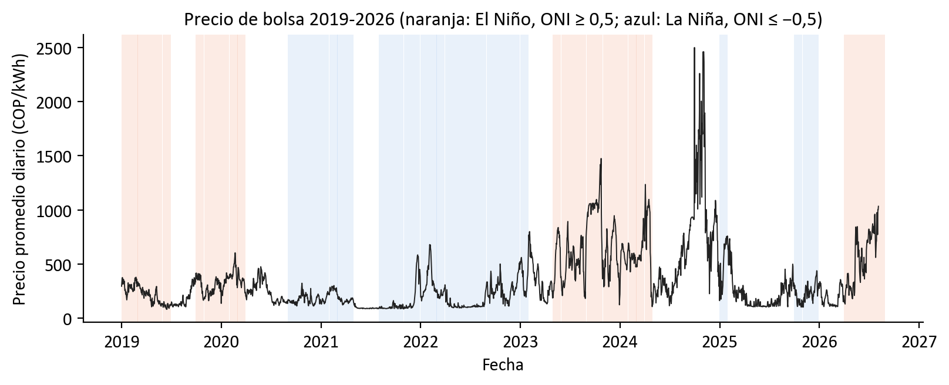
Problemática
El precio de bolsa se fija cada hora sobre una matriz cercana a 72 % hidroeléctrica [1]: durante El Niño puede multiplicarse en semanas.
Los datos de XM son públicos, pero en tablas y curvas no muestran el riesgo ni las ventanas de decisión, en especial para empresas medianas sin herramientas analíticas.
Precio de bolsa promedio diario 2019-2026 y episodios ENSO. Datos: XM y NOAA.
72 %
×3
Se necesita una plataforma que pronostique el precio a 24–72 h y lo traduzca en una recomendación por hora y por rol.
de la generación es hidroeléctrica [1]
subió el precio medio entre ene-abr y may-ago de 2026 (202 → 594 COP/kWh)
Pronóstico del precio de bolsa · Barceló y Dede
AVANCES
Notes:
Rafael · 0:45
El precio de bolsa se fija cada hora, y como cerca del 72 % de la generación colombiana es hidroeléctrica, depende mucho del agua disponible. En la gráfica se ve el precio diario de 2019 a 2026 y los episodios de El Niño: en semanas el precio puede multiplicarse. En 2026, por ejemplo, el precio medio pasó de unos 200 a casi 600 pesos por kilovatio-hora entre el primer y el segundo tramo del año. Los datos de XM son públicos, pero en tablas y curvas no dicen cuándo conviene comprar o vender, sobre todo para empresas medianas sin equipos de analítica. Eso es lo que queremos resolver.

Slide 4
1
OE1 Adquirir, sincronizar y caracterizar temporal y espectralmente las series históricas del mercado para seleccionar variables predictoras.
Objetivos
2
OE2 Implementar y evaluar modelos de pronóstico del precio de bolsa: precisión frente a la persistencia, robustez, costo e interpretabilidad.
General:
Diseñar, implementar y validar una plataforma de procesamiento de datos que permita el análisis y pronóstico del precio de la energía en el mercado eléctrico colombiano para la toma de decisiones.
3
OE3 Diseñar e implementar un motor de decisión que traduzca los pronósticos y su incertidumbre en señales de compra, venta o espera.
4
OE4 Validar el funcionamiento del motor para la toma de decisiones.
Pronóstico del precio de bolsa · Barceló y Dede
AVANCES
Notes:
Rafael · 0:40
El objetivo general es diseñar, implementar y validar una plataforma de procesamiento de datos para analizar y pronosticar el precio de la energía y apoyar la toma de decisiones. Se divide en cuatro objetivos específicos: el primero, adquirir y caracterizar los datos; el segundo, implementar y comparar modelos de pronóstico; el tercero, un motor de decisión que convierta el pronóstico y su incertidumbre en señales de comprar, vender o esperar; y el cuarto, validar ese motor.

Slide 5


Alcances y limitaciones
Según el Anexo 1 [2]
Alcances
Limitaciones
OE1–OE2: solo datos públicos con pipeline automatizado (API de XM y SIMEM), sincronizados a resolución horaria de enero de 2019 a agosto de 2026; caracterización temporal y espectral; modelos comparados a 24–72 h con MAE, RMSE, MAPE, persistencia y costo computacional.
OE1–OE2: sin datos operativos propietarios ni fenómenos intra-horarios; sin desglose de la generación por tipo de recurso; pronóstico solo entre 24 y 72 h, con modelos de la literatura.
OE3–OE4: motor con reglas basadas en percentiles del precio y su incertidumbre según rol comprador o vendedor; dashboard con una biblioteca de 4-5 tipos de imágenes; backtesting histórico y validación con 3-5 usuarios.
OE3–OE4: no ejecuta transacciones ni se integra con el despacho de XM; sin simulación estructural del despacho; validación con 5 usuarios o menos; el backtesting no garantiza el desempeño fuera del rango histórico.
Pronóstico del precio de bolsa · Barceló y Dede
AVANCES
Notes:
Rafael · 0:40
Estos son los alcances y limitaciones tal como quedaron en el Anexo 1. Trabajamos solo con datos públicos, a resolución horaria entre 2019 y agosto de 2026, y comparamos modelos a 24 y 72 horas. El motor usa percentiles del precio y su incertidumbre según el rol, y se valida con backtesting y con 3 a 5 usuarios. No ejecutamos transacciones ni nos integramos con el despacho, no desagregamos la generación por tipo de recurso, y el backtesting solo cubre condiciones que ya ocurrieron. Ahora Juan presenta el estado del arte.

Slide 6

Estado del arte
Trabajo | Datos y resolución | Metodología | Limitación frente a este proyecto
Agudelo et al., 2015 [5] | Colombia, antes de la reforma CREG de 2015 | Red neuronal NARX con entradas exógenas | Datos previos a 2015; sin incertidumbre ni decisión
Muñoz-Santiago et al., 2017 [6] | Colombia, serie agregada | ARIMA con IGARCH | Un solo modelo; sin variables horarias
Gallón y Barrientos, 2021 [7] | Colombia, horaria 2000-2017 | Series funcionales (FPCA); MAPE 6,7 % a 1 día | Periodo calmo; univariado; sin decisión
Lago et al., 2021 [8] | 5 mercados europeos, horaria | LEAR y redes profundas; benchmark abierto | Sin mercados hidro-dominados
Kapoor y Wichitaksorn, 2023 [9] | Nueva Zelanda (hidro), diaria | 33 modelos; ninguno con MASE < 1 | Resolución diaria; sin recomendación
Este proyecto | Colombia, horaria 2019-2026 | Ensamble de 6 familias, bandas conformes y motor de decisión | Validación con usuarios pendiente
Brecha: ningún trabajo cuantifica la incertidumbre ni la traduce en una recomendación por rol.
Pronóstico del precio de bolsa · Barceló y Dede
AVANCES
Notes:
Juan · 0:50
En Colombia hay antecedentes con redes NARX, con ARIMA-IGARCH y con series funcionales; este último logra un MAPE de 6,7 %, pero en un periodo calmo, 2000 a 2017, y con un solo modelo. Internacionalmente, Lago y colaboradores definen el benchmark y las buenas prácticas del área, y en Nueva Zelanda, un mercado también hidroeléctrico, ninguno de 33 modelos le gana al pronóstico ingenuo. La brecha es clara: ningún trabajo cuantifica la incertidumbre ni la convierte en una recomendación. Ese es nuestro aporte.

Slide 7

Datos y variables
Variable | Fuente | Resolución | Paso a horaria
Precio de bolsa | XM [3] | Horaria | Directo
Demanda real | XM | Horaria | Directo
Generación total | XM | Horaria | Directo
Volumen útil de embalses | XM | Diaria | Interpolación lineal
Aportes hídricos | XM | Diaria | Interpolación lineal
Índice ONI (El Niño) | NOAA [4] | Mensual | Rampa causal, sin datos futuros
66.576
horas continuas, ene-2019 a ago-2026, sin huecos
40
variables predictoras: rezagos, medias móviles, armónicos, hidrología y ONI
≥ 24 h
de rezago mínimo en todas las variables: sin fuga de información
Pronóstico del precio de bolsa · Barceló y Dede
AVANCES
Notes:
Juan · 0:40
Integramos seis fuentes públicas: precio, demanda, generación, embalses y aportes de XM, y el índice ONI de la NOAA para El Niño. Tienen resoluciones distintas, así que todo se lleva a resolución horaria: las diarias por interpolación y el ONI con una rampa que nunca usa datos futuros. El resultado es un dataset de 66.576 horas sin huecos. A partir de él construimos 40 variables, todas con al menos 24 horas de rezago para que el modelo no use información que en la práctica no tendría.

Slide 8

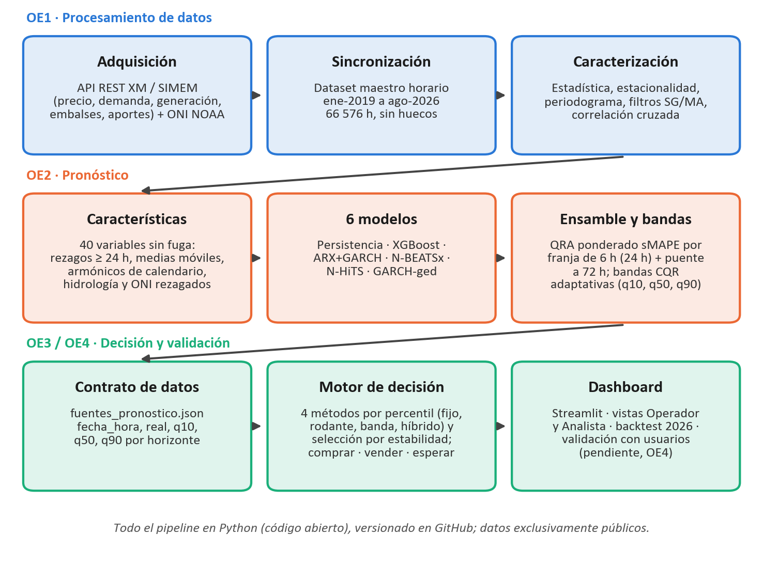
Diseño del sistema
Datos (OE1)
Se descargan de XM y NOAA, se sincronizan a resolución horaria y se caracterizan.
Pronóstico (OE2)
Seis modelos de familias distintas combinados en un ensamble, con bandas de incertidumbre a 24 y 72 h.
Decisión (OE3–OE4)
El motor lee el pronóstico por un contrato de datos y el dashboard muestra la recomendación.
Pronóstico del precio de bolsa · Barceló y Dede
AVANCES
Notes:
Juan · 0:45
Este es el diseño del sistema en tres bloques, uno por objetivo. Primero, la cadena de datos: adquisición, sincronización y caracterización. Segundo, el pronóstico: seis modelos de familias distintas combinados en un ensamble, con bandas de incertidumbre. Tercero, la decisión: el motor lee el pronóstico por un contrato de datos, así que funciona con cualquier modelo, y el dashboard muestra la recomendación. Todo está en Python y versionado en GitHub.

Slide 9
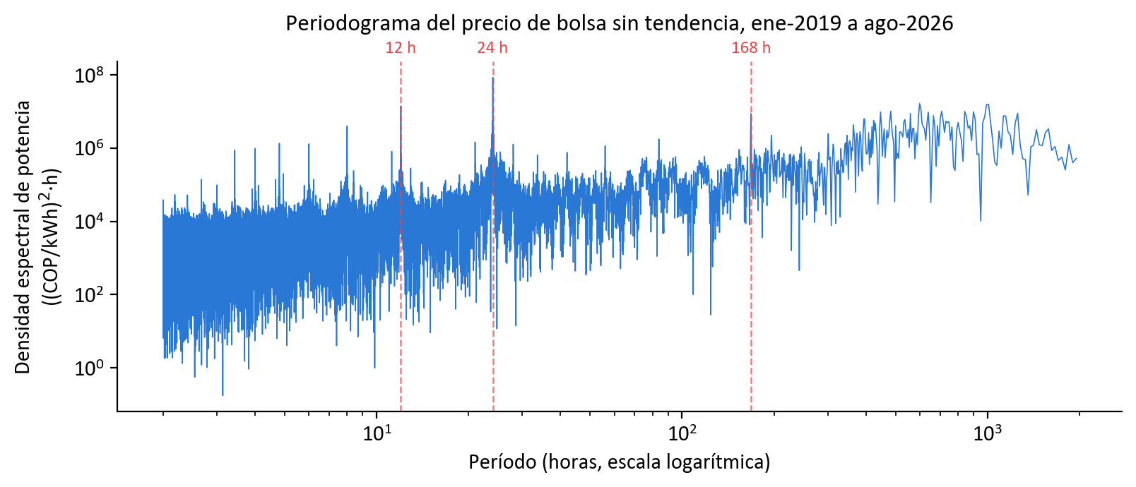
Estado actual
AVANCES · OE1 (100 %)
CARACTERIZACIÓN DE LA SEÑAL
El periodograma del precio sin tendencia muestra componentes dominantes en 24, 12 y 168 h. Estas componentes definieron las variables del modelo: rezagos de 24 y 168 h y armónicos de calendario. El filtro de Savitzky-Golay siguió las subidas de precio más rápido y con menos ruido que el promedio móvil.
Periodograma del precio de bolsa sin tendencia (líneas rojas: 12, 24 y 168 h).
24 h
12 h
168 h
ciclo diario
medio día
ciclo semanal
Pronóstico del precio de bolsa · Barceló y Dede
AVANCES
Notes:
Juan · 0:40
El objetivo 1 está completo. El periodograma del precio muestra picos claros en 24, 12 y 168 horas: el ciclo diario, el de medio día y el semanal. Esas componentes definieron las variables del modelo: rezagos de 24 y 168 horas y armónicos de calendario. También comparamos filtros de tendencia, y el de Savitzky-Golay siguió las subidas de precio más rápido y con menos ruido que el promedio móvil.

Slide 10
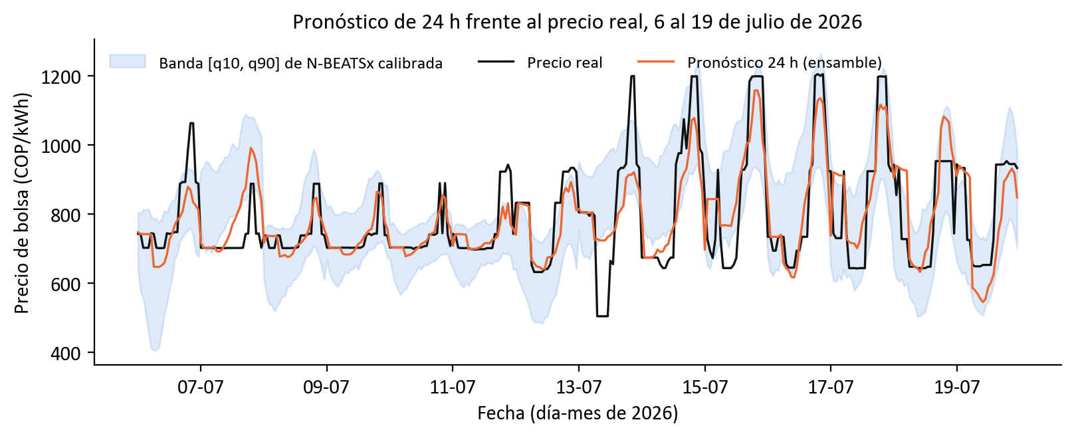
Estado actual · OE2: pronóstico a 24 h
10,45 %
MAPE del ensamble a 24 h
persistencia: 15,81 %
−27 %
de error frente a la persistencia
referencia estándar del área
Precio real frente al pronóstico del ensamble, 2026 (fuera de muestra).
t = 7,76
Ensamble de 6 familias: persistencia, XGBoost, ARX+GARCH, N-BEATSx [11], N-HiTS y GARCH-ged, combinados por regresión cuantílica con pesos por franja de 6 h. Entrenado con 2019-2025 y evaluado en enero-agosto de 2026.
prueba de Diebold-Mariano [10]
diferencia significativa, p < 0,001
Pronóstico del precio de bolsa · Barceló y Dede
AVANCES
Notes:
Juan · 1:00
En el objetivo 2 comparamos seis modelos contra la persistencia, que repite el precio del día anterior y es la referencia estándar del área. El ensamble de seis modelos logra un MAPE de 10,45 % a 24 horas, frente a 15,81 % de la persistencia: un 27 % menos de error. La prueba de Diebold-Mariano confirma que la diferencia es significativa, con t de 7,76. En la gráfica se ve el pronóstico siguiendo al precio real en 2026, un año que nunca se usó para entrenar.

Slide 11



Estado actual · OE2: 72 h y robustez
Le gana a la persistencia en los tres tramos: MAPE global 16,85 % frente a 21,86 %.
Bandas [q10, q90] con cobertura de ~78 % (objetivo 80 %), calibradas por inferencia conforme [12].
Walk-forward en 6 regímenes climáticos: ningún modelo individual gana siempre, por eso se usa un ensamble.
Pronóstico del precio de bolsa · Barceló y Dede
AVANCES
Notes:
Juan · 0:45
A 72 horas el error crece con la distancia, como es de esperar, pero el ensamble le gana a la persistencia en los tres tramos, con un MAPE global de 16,85 % frente a 21,86 %. Las bandas de incertidumbre cubren alrededor del 78 % de las horas, cerca del 80 % objetivo. Un hallazgo honesto: en los años históricos ningún modelo individual le gana siempre a la persistencia; por eso usamos un ensamble. Ahora Rafael presenta el motor de decisión.

Slide 12

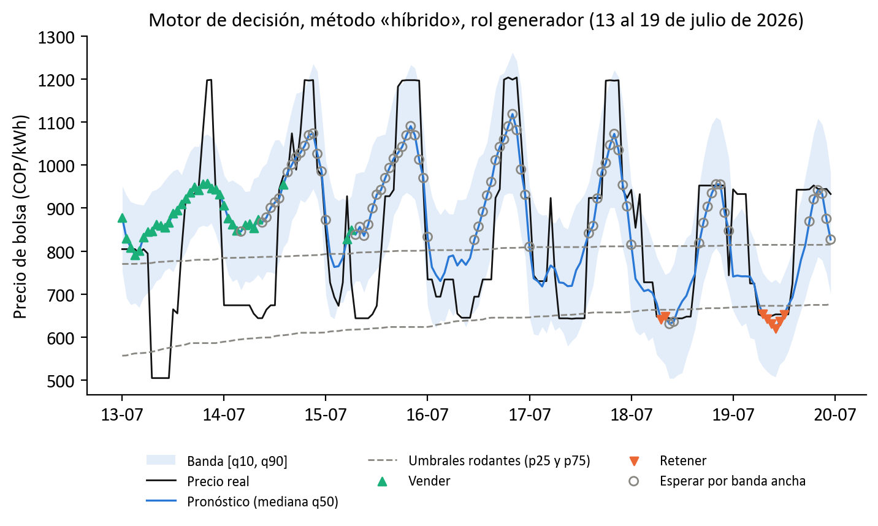
Estado actual · OE3: motor de decisión
fijo
rodante
Umbrales p25 y p75 del precio histórico 2019-2025.
Umbrales de los últimos 30 días: se adapta al régimen.
banda
híbrido
Fijo + espera si la banda de incertidumbre es ancha.
Rodante + el mismo filtro de confianza de banda.
Método «híbrido», rol generador, 13 a 19 de julio de 2026.
Regla: q50 bajo el umbral bajo → comercializador compra, generador retiene; sobre el alto → evita compra, vende; en medio → espera.
Pronóstico del precio de bolsa · Barceló y Dede
AVANCES
Notes:
Rafael · 1:00
El motor toma la mediana del pronóstico de cada hora y la compara con dos umbrales: si está por debajo del bajo, el comercializador recibe comprar y el generador retener; si está por encima del alto, evitar compra y vender; si no, esperar. Tenemos cuatro métodos que se diferencian en la referencia: fijo usa el histórico 2019-2025, rodante los últimos 30 días, banda agrega un filtro que espera cuando el pronóstico es muy incierto, e híbrido combina el rodante con ese filtro. La gráfica muestra el híbrido operando una semana de julio: vende en las horas caras, retiene en las baratas y espera cuando la banda es ancha.

Slide 13

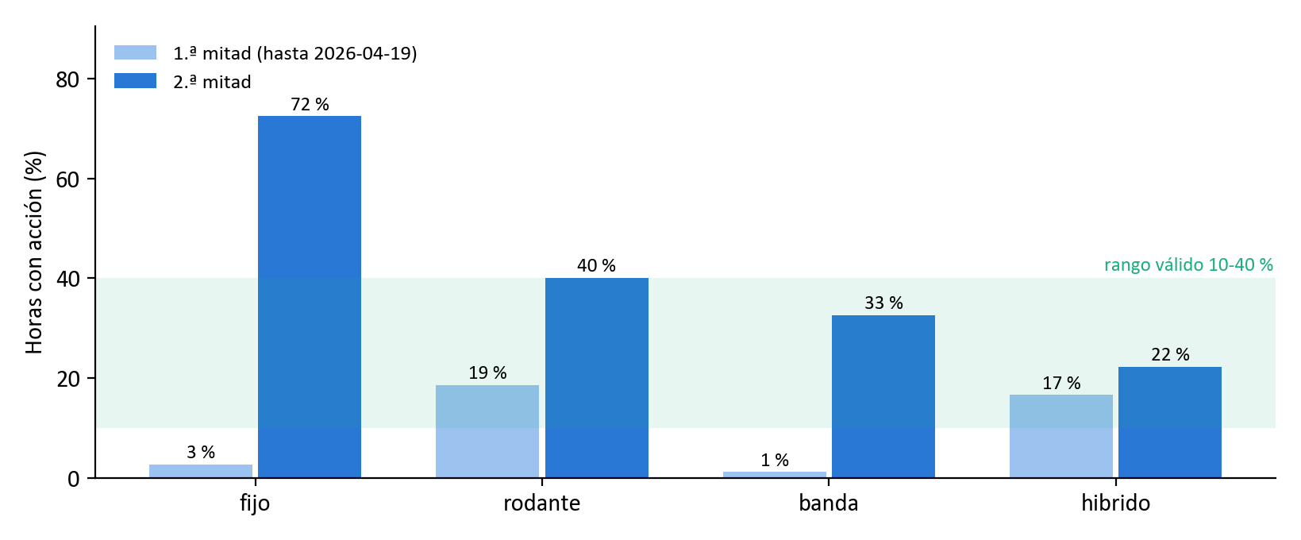
Estado actual · OE3–OE4: selección y resultados
Horizonte | Rol | Método | Ventaja 1.ª / 2.ª mitad
24 h | generador | híbrido | 78,1 / 183,5
24 h | comercializador | rodante | 82,7 / 248,2
72 h | generador | híbrido | 73,3 / 146,0
72 h | comercializador | rodante | 71,9 / 219,6
Horas con acción por mitad de 2026 (generador, 24 h): «banda» actúa en el 1 % de la 1.ª mitad.
Ventaja en COP/kWh frente al precio medio; positiva en ambas mitades.
+1,06 M
−0,65 M
Criterio de estabilidad (maximin [13]): gana el método con mejor resultado en su peor mitad del año, no el de mejor promedio. Antes ganaba «banda»; ahora, «híbrido» y «rodante».
COP con «híbrido», cliente de ejemplo de 100 kW, 7 jul–5 ago
COP con «banda», mismo cliente y periodo (ilustrativo)
Pronóstico del precio de bolsa · Barceló y Dede
AVANCES
Notes:
Rafael · 0:55
Al principio elegíamos el método con mejor ventaja promedio del año, y ganaba banda. Pero al partir 2026 en dos mitades vimos que banda casi no actuaba en la primera, solo el 1 % de las horas, porque el precio de 2026 se alejó del histórico. Por eso cambiamos el criterio: ahora gana el método que mejor se sostiene en su peor mitad. Con ese criterio el motor elige híbrido para el generador y rodante para el comercializador, con ventaja positiva en las dos mitades. Para un cliente de ejemplo de 100 kilovatios, en el último mes eso equivale a más 1,06 millones de pesos con híbrido, frente a menos 0,65 millones con banda. Es ilustrativo: no modela contratos ni costos de transacción.

Slide 14

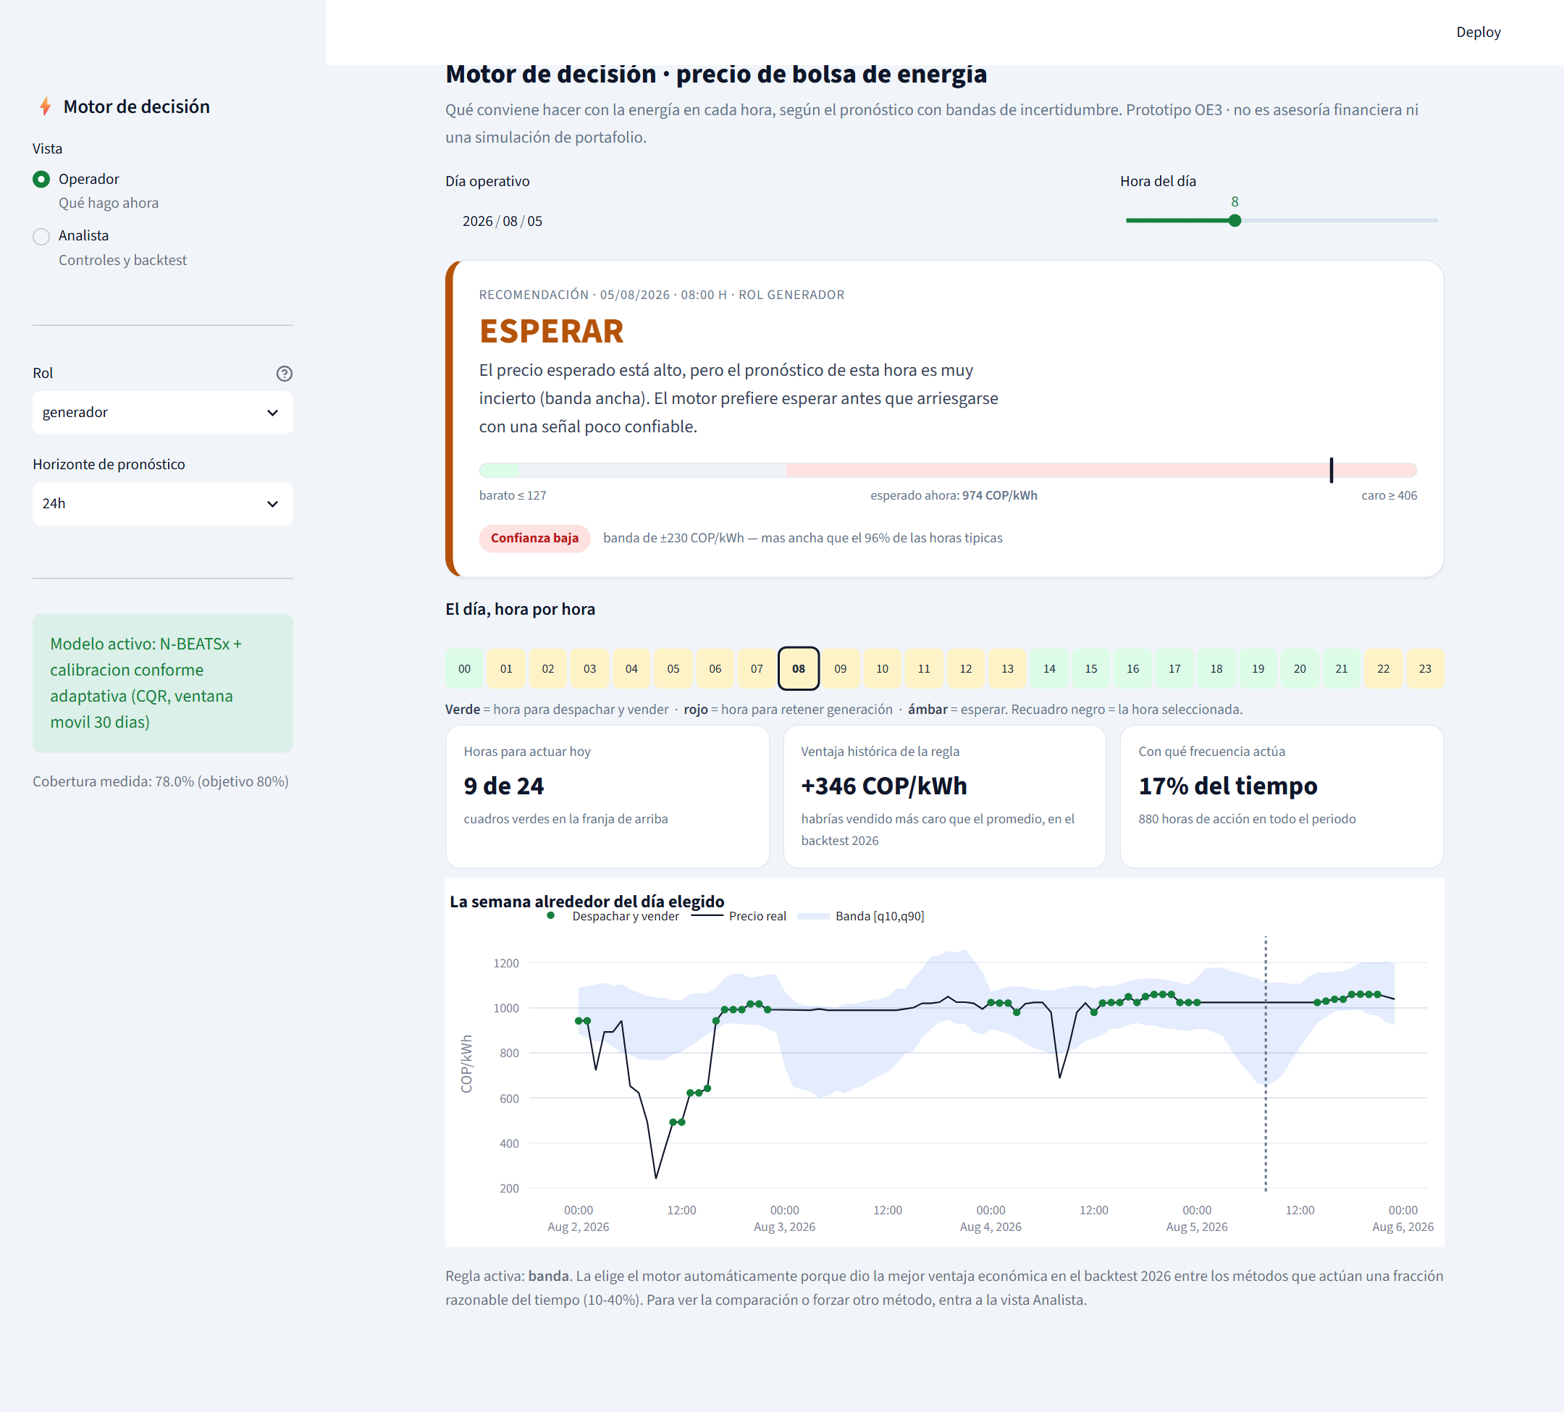


Estado actual · OE3: dashboard
Vista Operador
¿Qué hago ahora? Acción por hora, posición del precio entre los umbrales y nivel de confianza.
Vista Analista
Método, percentiles y rango de fechas ajustables, con la comparación completa de métodos.
Verificado
Pruebas automatizadas en las 4 combinaciones de rol y horizonte.
Pronóstico del precio de bolsa · Barceló y Dede
AVANCES
Notes:
Rafael · 0:35
El dashboard tiene dos vistas. La vista Operador responde qué hago ahora: la acción para la hora elegida, dónde cae el precio entre los umbrales y el nivel de confianza. La vista Analista deja cambiar el método, los percentiles y el rango de fechas. Ambas se verificaron con pruebas automatizadas en las cuatro combinaciones de rol y horizonte. Juan cuenta las dificultades.

Slide 15

Dificultades y soluciones
Series de distinta resolución y riesgo de fuga de información
Reglas explícitas: rezago mínimo de 24 h y rampa causal para el ONI.
Los modelos individuales no superan a la persistencia en los años históricos
Ensamble de familias diversas con pesos por franja horaria.
Datos erróneos de la fuente: demanda del 4-5 de agosto
Detectado al reejecutar en una copia aislada; corregido y reentrenado.
El mejor método del motor en promedio no era estable
Criterio de estabilidad (maximin entre las mitades del año).
Pronóstico del precio de bolsa · Barceló y Dede
AVANCES
Notes:
Juan · 0:40
Ninguna dificultad frenó el proyecto, pero varias cambiaron el enfoque. Unir series de distinta resolución sin usar datos futuros exigió reglas explícitas de rezago. Los modelos individuales no superaban a la persistencia en años históricos, y la respuesta fue el ensamble. La demanda del 4 y 5 de agosto llegó mal desde la fuente; lo detectamos al reejecutar todo y reentrenamos. Y en el motor, el mejor método en promedio no era estable, lo que llevó al criterio de estabilidad.

Slide 16
Cronograma
A la fecha de corte (26 de septiembre): 77 % logrado frente a 87 % planeado
Pronóstico del precio de bolsa · Barceló y Dede
AVANCES
Notes:
Juan · 0:30
En el cronograma, a la fecha de corte llevamos 77 % de avance frente a 87 % planeado. Las fases 0 y 1 están completas; el atraso se concentra en la fase 4, imágenes de decisión y validación con usuarios, porque la corrección de datos y los informes consumieron ese tiempo.

Slide 17
Porcentaje de objetivos
OE1: Datos y caracterización
OE2: Modelos de pronóstico
OE3: Motor de decisión y dashboard
OE4: Validación del motor
74 %
avance del objetivo general
Pronóstico del precio de bolsa · Barceló y Dede
AVANCES
Notes:
Rafael · 0:20
Por objetivos: OE1 al 100 %, OE2 al 90 %, OE3 al 70 % y OE4 al 35 %, para un avance general de 74 %.

Slide 18

Próximos pasos (semanas 11 a 16)
1
Semanas 11–12
2
Semanas 13–14
3
Semanas 15–16
5 al 18 de octubre
19 oct al 1 nov
2 al 15 de noviembre
Validación del dashboard con 3-5 usuarios (OE4)
Conectar el motor al ensamble de 6 modelos (OE3)
Ensamble en los orígenes históricos 1 a 5 (OE2)
Biblioteca de 4-5 tipos de imágenes de decisión (OE3)
Backtesting histórico y umbrales relativos del motor
Documentar los hallazgos de la validación (OE4)
Reproducibilidad y repositorio ordenado
Manual de uso del motor de decisión
Demo, informe final, póster, presentación y video
Pronóstico del precio de bolsa · Barceló y Dede
AVANCES
Notes:
Rafael · 0:25
En las semanas 11 y 12 validamos el dashboard con 3 a 5 usuarios y conectamos el motor al ensamble de seis modelos. En las 13 y 14, la biblioteca de imágenes de decisión y el backtesting histórico del motor. Y en las 15 y 16, el manual del motor, las pruebas de reproducibilidad y los entregables finales.

Slide 19
Referencias
[1] International Energy Agency, "Colombia 2023 — Energy Policy Review," IEA, París, 2023.
[2] J. D. Barceló Barraza y R. A. Dede Perdomo, "Anexo 1 — Formulación del proyecto," Universidad del Norte, Barranquilla, 2026.
[3] XM S.A. E.S.P., "API de datos del Sistema de Información del Mercado de Energía Mayorista," servapibi.xm.com.co, 2026.
[4] NOAA Climate Prediction Center, "Oceanic Niño Index (ONI)," cpc.ncep.noaa.gov, 2026.
[5] A. P. Agudelo, J. M. López-Lezama y E. Velilla, "Predicción del precio de la electricidad en la bolsa mediante un modelo neuronal NARX," Inf. Tecnol., vol. 26, no. 6, pp. 99–108, 2015.
[6] A. Muñoz-Santiago et al., "Pronóstico del precio de la energía en Colombia utilizando modelos ARIMA con IGARCH," Rev. Econ. Rosario, vol. 20, no. 1, pp. 127–161, 2017.
[7] S. Gallón y J. Barrientos, "Forecasting the Colombian electricity spot price under a functional approach," Int. J. Energy Econ. Policy, vol. 11, no. 2, pp. 67–74, 2021.
[8] J. Lago, G. Marcjasz, B. De Schutter y R. Weron, "Forecasting day-ahead electricity prices: A review of state-of-the-art algorithms, best practices and an open-access benchmark," Appl. Energy, vol. 293, 2021.
[9] G. Kapoor y N. Wichitaksorn, "Electricity price forecasting in New Zealand: A comparative analysis of statistical and machine learning models with feature selection," Appl. Energy, vol. 347, 2023.
[10] F. X. Diebold y R. S. Mariano, "Comparing predictive accuracy," J. Bus. Econ. Stat., vol. 13, no. 3, pp. 253–263, 1995.
[11] K. G. Olivares et al., "Neural basis expansion analysis with exogenous variables: Forecasting electricity prices with NBEATSx," Int. J. Forecast., vol. 39, no. 2, pp. 884–900, 2023.
[12] Y. Romano, E. Patterson y E. Candès, "Conformalized quantile regression," en NeurIPS 32, 2019.
[13] A. Wald, Statistical Decision Functions. Nueva York: Wiley, 1950.
Notes:
Rafael · 0:05
Estas son las referencias principales; el listado completo está en el informe.

Slide 20
GRACIAS
¿Preguntas?
Notes:
Rafael · 0:05
Muchas gracias. Quedamos atentos a sus preguntas.

